Slide 1
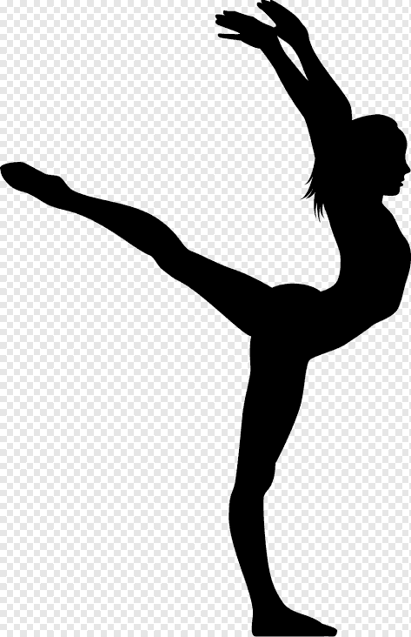
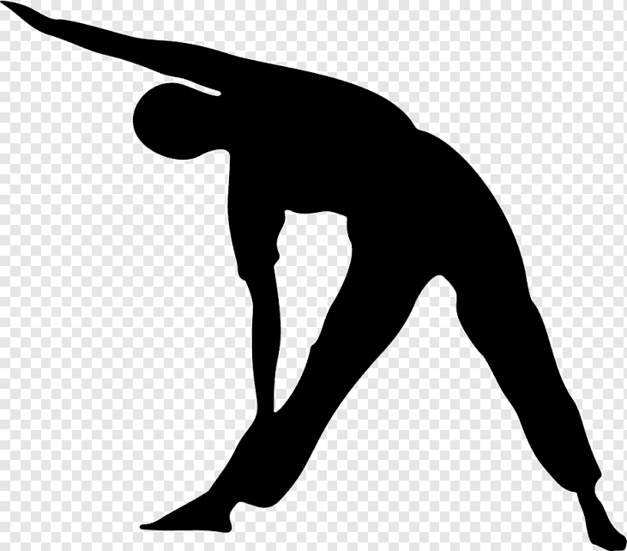
Гибкость – путь к здоровью!

Slide 2
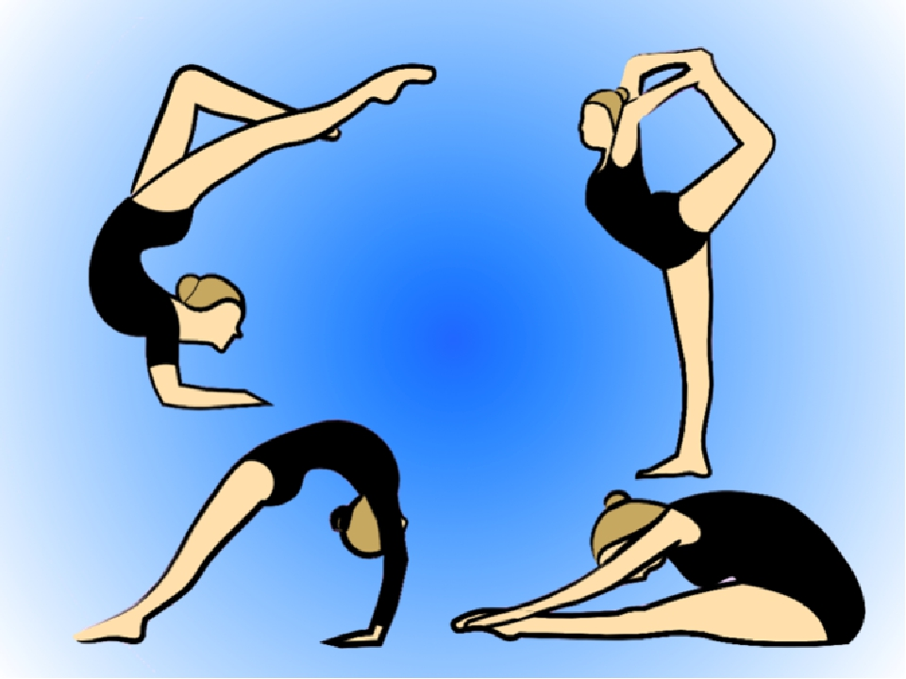
Что такое гибкость?
Гибкость – это одно из важных физических качеств.
Это способность человека выполнять движения с большой амплитудой (размахом или прогибом).

Slide 3
Лучшее время для развития гибкости – детский возраст (особенно с 10 до 13 лет)
В этот период у человека подвижные суставы, мышцы и связки, поэтому гибкость хорошо развивается.

Slide 4
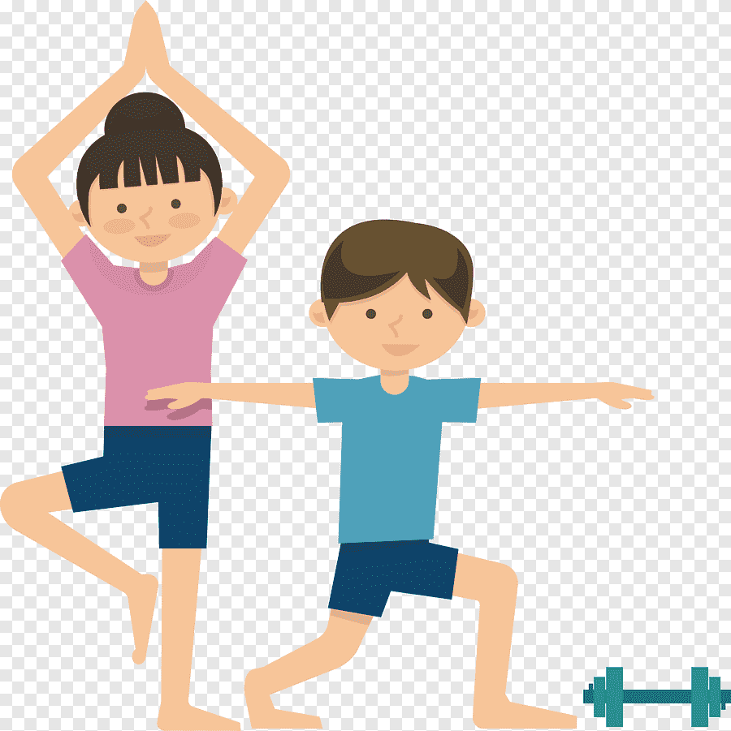
Гибкость – очень важное качество и в спорте, и в жизни!

Slide 5
Давайте вспомним, когда нам требуется гибкость?

Slide 6
Гибкость нужна:
Для того, чтобы достать какую-то вещь с полки.
Чтобы красиво двигаться и танцевать.
Для езды на велосипеде.
Завязать шнурки.
Полоть грядки.
Помогать родителям в домашних делах (мыть пол, прибираться в комнате и т.д.)
Для успешных занятий спортом: борьба, волейбол, баскетбол, лёгкая атлетика, лыжи и т.д.
И чтобы успешно сдать нормы ГТО!

Slide 7
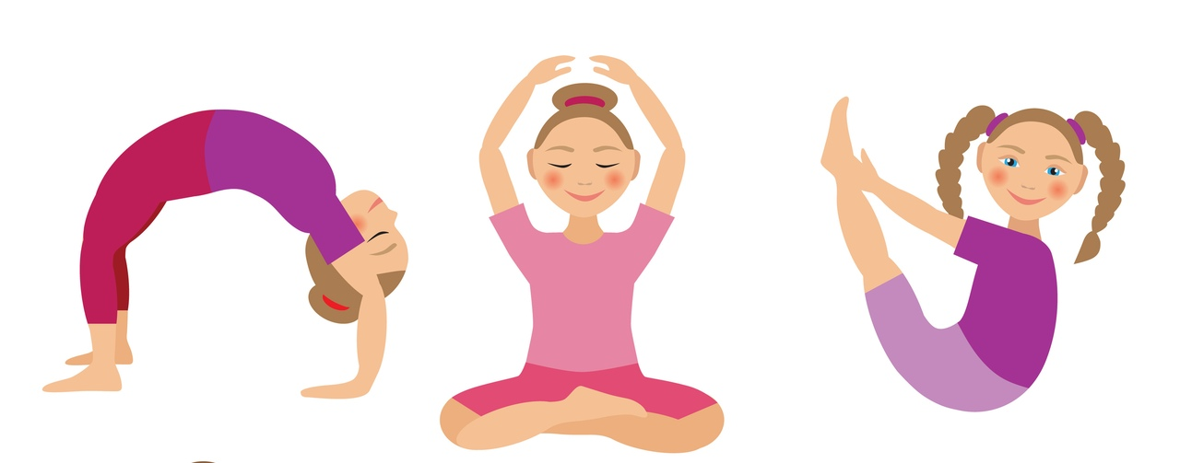
Почему нужно быть гибким?
У гибкого человека правильная осанка.
Гибкость улучшает работу внутренних органов.
Гибкость позволяет двигаться свободно и красиво.
У гибкого человека правильное дыхание.
Гибкий человек контролирует своё тело.
У гибкого человека сильные мышцы.

Slide 8
Как говорит арабская пословица:
«Гибкая доска не ломается»

Slide 9
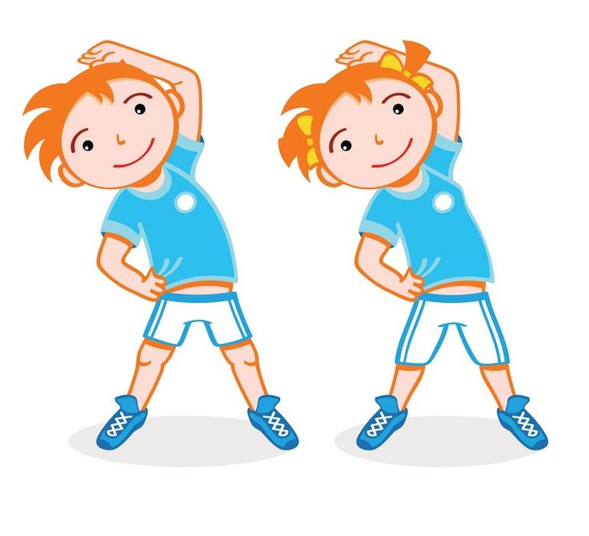
Как стать гибким?
Конечно, с помощью физических упражнений!

Slide 10
Нам нужно:
проверить уровень гибкости у каждого из вас;
подобрать комплекс упражнений на развитие гибкости для каждого;
вспомнить технику безопасности при занятиях физкультурой;
разучить комплекс упражнений.
Тренироваться вы будете дома!
После занятий будем заполнять дневник самонаблюдения.
Не забываем про технику безопасности!

Slide 11
Подбор комплекса по уровню гибкости (2 группы)
1 группа
Упражнения более лёгкие, с небольшой амплитудой движения.
Небольшое количество подходов.
Уменьшено время выполнения.
Увеличена продолжительность пауз между упражнениями.
Общая продолжительность комплекса – 6-7 минут.
2 группа
Упражнения более сложные, с большой амплитудой движения.
Увеличено количество подходов и время выполнения комплекса.
Уменьшена продолжительность пауз между упражнениями.
Общая продолжительность комплекса – до 10 минут.
Мы будем вести дневник самонаблюдения, чтобы оценить наши успехи и трудности

Slide 12
Теперь вы поняли, как важно быть гибким?
Для сохранения и развития гибкости тела необходимо регулярно заниматься гимнастическими упражнениями не только на уроках физкультуры и в спортивных секциях, но и дома!
Желаю успехов!

